Slide 1
Tout savoir sur : Le câble Ethernet
(ou presque)

Slide 2
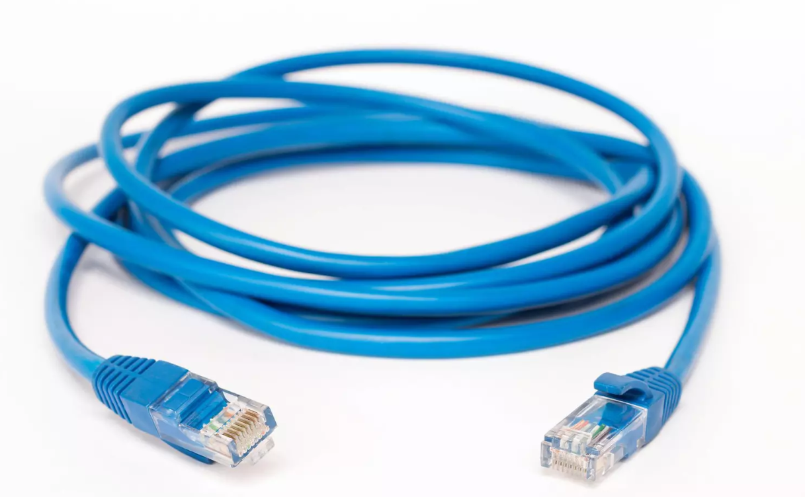
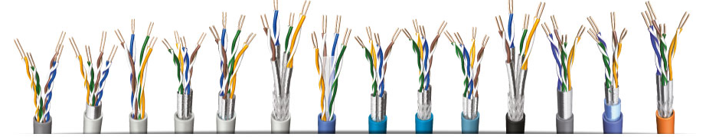
Qu’est-ce qu’un câble Ethernet ?
Permet la transmission de données informatiques
Permet de connecter un appareil à Internet
Composé de 8 petits câbles entrelacés ou nom selon les normes
Les connecteurs sont appelé RJ45
- RJ45 est le nom usuel et exact du connecteur modulaire (en) 8P8C (8 positions et 8 contacts électriques) utilisé couramment pour les connexions Ethernet, et pour les connecteurs téléphoniques.

Slide 3
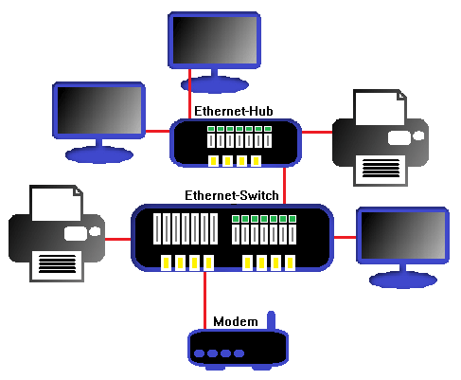
C’est quoi Ethernet ?
Protocole de communication utilisé dans les réseaux informatiques
Aussi connu sous la normalisation : IEEE 802.3
Exemple de réseau Ethernet :

Slide 4
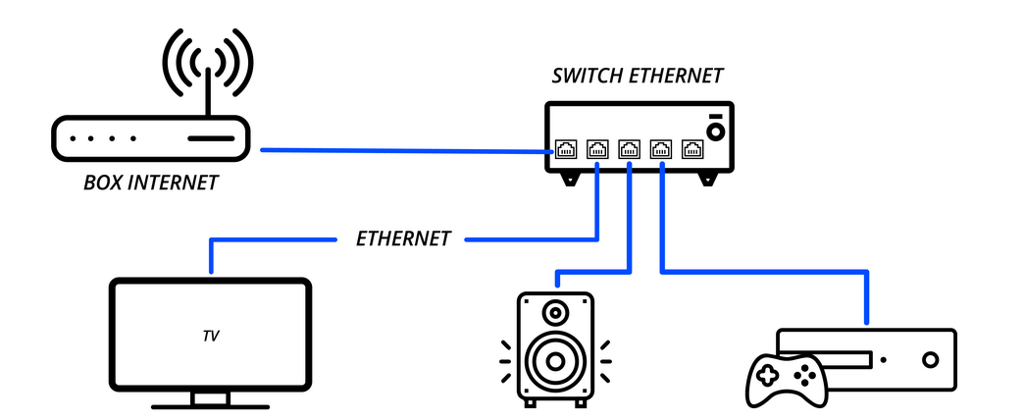
Différence Ethernet / Internet
L’internet relie des utilisateurs du monde entier au sein d’un réseau unique et massif.
Ethernet relie les appareils d’un réseau local LAN (Local Area Network)

Slide 5
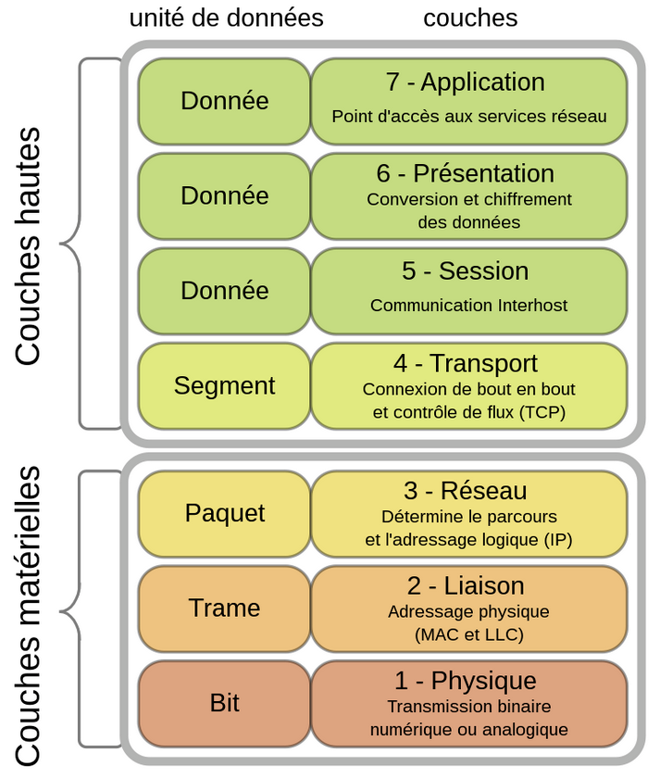
Dans le détail :
Il réalise les fonctions de la couche physique et de la couche liaison de données (couches 1 et 2) du modèle OSI
Modèle OSI (Florian vous l’expliquera mieux que moi) :

Slide 6
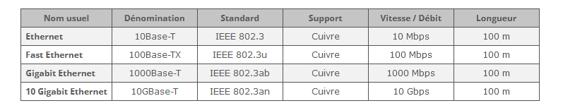
Plusieurs variantes pour des débits différents :

Slide 7
Conclusion
Le câble Ethernet a su détrôner bon nombre d’autres standards comme le Token Ring, FDDI ou ARCnet grâce à sa technologie hyper fiable
C’est un des pilier à la base de la technologie d’Internet
Peut supporter des vitesses de transferts de type fibre très très haut débit ce qui fait que le câble Ethernet à encore de beaux jours devant lui avant d’être remplacé.

